Slide 1


Decision Support Systems
Pertemuan-3
Dr. Sutedi, S.Kom., M.T.I., MTA, MCP

Slide 2



Data Warehouse
Data warehouse adalah kumpulan data yang memiliki sifat subject oriented, terintegrasi, time-variant, dan bersifat tetap (non-volatile) dari kumpulan data dalam mendukung proses pengambilan keputusan manajemen (W.H. Inmon dan Richard D.H).
Data warehouse merupakan database yang bersifat analisis dan read only yang digunakan sebagai fondasi dari sistem penunjang keputusan (Vidette Poe).
2

Slide 3

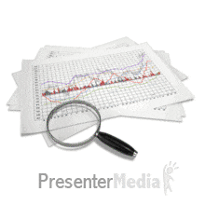

Data Warehouse
Data warehouse merupakan database relasional yang didesain lebih kepada query dan analisis dari pada proses transaksi, biasanya mengandung history data dari proses transaksi dan bisa juga data dari sumber lainnya (Paul Lane).
Data warehouse merupakan pendekatan untuk menyimpan data dimana sumber data yang heterogen (yang biasanya tersebar di beberapa basis data OLTP) bermigrasi ke penyimpanan data dan terpisah homogen.(Ramelho).
3

Slide 4
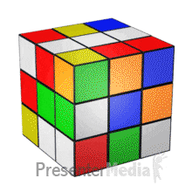



Istilah-istilah Terkait
OLAP (Online Analytical Processing)
  Merupakan suatu pemrosesan data warehouse yang menggunakan fact table dan dimension table untuk dapat menampilkan berbagai bentuk laporan, analisis, dan query.
OLTP (Online Transaction Processing)
  Merupakan suatu pemrosesan yang menyimpan data mengenai kegiatan operasional transaksi dalam perusahaan sehari-hari.
4

Slide 5

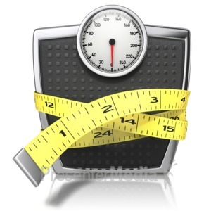
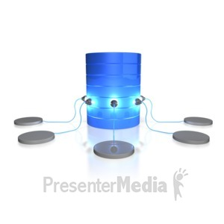
Istilah-istilah Terkait
(lanjutan)
Fact Table
  Merupakan tabel yang umumnya mengandung sesuatu yang dapat diukur (measure), seperti harga, jumlah barang, dan sebagainya. Fact table juga merupakan kumpulan foreign key dari primary key yang terdapat pada masing-masing dimension table. Fact table juga mengandung data yang historis.
Dimension Table
  Merupakan tabel yang berisi data detail yang menjelaskan foreign key yang terdapat pada fact table. Atribut-atribut yang terdapat pada dimension table dapat dibuat secara berjenjang (hirarki) untuk memudahkan proses query.
5

Slide 6
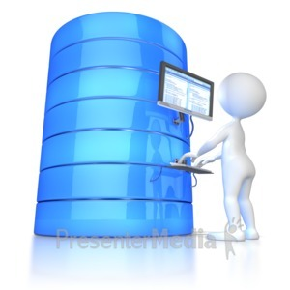

Istilah-istilah Terkait
(lanjutan)
Non-volatile
  Artinya data dalam data warehouse tidak diperbarui secara real time tetapi dalam refresh sistem operasi secara teratur. Data baru yang ditambahkan sebagai suplemen untuk database, bukan sebagai perubahan data.
Time Variant
  Merupakan rentang waktu yang menyiratkan bahwa setiap unit data dalam data warehouse akurat pada beberapa waktu. Dalam beberapa kasus, record ditandai oleh waktu. Dalam kasus lain, record memiliki tanggal transaksi. Namun demikian dalam setiap kasus, ada beberapa bentuk penandaan waktu untuk menunjukkan waktu selama record data akurat.
6

Slide 7



Kelebihan Data Warehouse
Memiliki aturan transformasi untuk memvalidasi dan menkonsolidasi data dari OLTP (Online Transaction Processing) ke data warehouse.
Data terorganisir dengan baik untuk query analisis dan sebagai bahan yang baik untuk proses transaksi.
Perbedaan struktur data yang banyak macamnya dari sumber yang berbeda dapat diatasi.
Masalah keamanan dan kinerja dapat dipecahkan tanpa perlu mengubah sistem.
7

Slide 8


Kelebihan Data Warehouse
(lanjutan)
Proses transformasi/perpindahan dapat di-monitoring. jika terjadi kesalahan dapat diarahkan/diluruskan.
Informasi disimpan dalam data warehouse, sehingga ketika OLTP data sumbernya hilang, maka informasi tersebut tetap terjaga dalam data warehouse.
Memiliki model data yang beragam dan tidak tergantung dari format data awal/sumbernya, sehingga memudahkan dalam menciptakan laporan.
8

Slide 9

Kekurangan Data Warehouse
Data perlu diekstrak, diubah, dan di-load (ETL) ke data warehouse sehingga membutuhkan tenggang waktu untuk memindahkannya.
Data warehouse bukan merupakan lingkungan yang cocok untuk data yang tidak terstruktur.
Semakin lama dipelihara, semakin besar biaya untuk merawat sebuah data warehouse.
Data yang digunakan di data warehouse tidak di-update secara cepat. sehingga data yang ada tidak optimal.
9

Slide 10

Jenis-jenis Data Warehouse
Enterprise Data Warehouse
  Merupakan data warehouse yang terpusat yang menyediakan dukungan untuk membuat keputusan. Sistemnya menyediakan pendekatan cohesive untuk mengorganisir dan menggambarkan data serta menyediakan kemampuan untuk mengelompokkan data berdasarkan subject dan dapat memberi akses ke divisi-divisi tertentu.
10

Slide 11
Jenis-jenis Data Warehouse
(lanjutan)
Operational Data Store
  Merupakan data store atau penyimpanan data yang dibutuhkan hanya ketika data warehouse atau sistem OLTP tidak menyediakan laporan yang dibutuhkan. Dalam ODS, data warehouse selalu diperbarui setiap saat sehingga biasanya digunakan untuk menyimpan kegiatan rutin, seperti: menyimpan catatan karyawan
Data Mart
  Merupakan bagian dari data warehouse yang dirancang khusus untuk lini bisnis tertentu, seperti: penjualan, keuangan, atau keduanya. Dalam data mart independen, data dapat terkumpul langsung dari berbagai sumber.
11

Slide 12
Keterkaitan antara DW dan BI
Data warehouse (DW) dan business intelligence (BI)adalah dua hal yang berbeda namun saling berhubungan.
DW membahas mengenai bagaimana data-data yang besar dan beragam disimpan dalam satu repository (gudang data) dan disusun secara terstruktur sehingga memudahkan pencariannya.
Sedangkan BI merupakan salah satu teknologi yang digunakan untuk menyajikan data-data tersebut sehingga memudahkan proses analisis dan pengambilan keputusan berdasarkan informasi yang dihasilkan.
12

Slide 13
Keterkaitan antara DW dan BI
BI membantu organisasi dalam mendapatkan informasi yang menjadi pengetahuan yang dapat mempengaruhi kinerja perusahaan, dan membantu perusahaan dalam melihat trend untuk menentukan strategi perusahaan.
Solusi BI yang baik membutuhkan sumber data yang lengkap dan akurat, berupa: DW.
13

Slide 14
Keterkaitan antara DW dan DM
Data Mining (DM) merupakan proses penggalian data dari DW untuk mendapatkan suatu informasi penting dan potensial yang kemudian disajikan pada BI.
DM ditujukan untuk mencari pola penting dari data yang tidak bisa kita temukan secara langsung mengingat jumlah data yang sangat besar dan beragam.
DM hanya dapat dilakukan ketika ada database besar yang terintegrasi dengan baik yaitu DW. Jadi DW harus diselesaikan terlebih dahulu sebelum DM.
DW harus memiliki informasi yang terintegrasi dengan baik sehingga DM dapat mengekstraksi pengetahuan secara efisien.
14

Slide 15
Keterkaitan antara DM dan BI
BI merupakan area pengambilan keputusan yang luas, dimana DM digunakan sebagai salah satu tools-nya.
BI biasanya diimplementasikan menggunakan berbagai teknologi, antara lain: DM, DW, Text Mining (TM), Decision Support System (DSS), Executif Information System (EIS), Management Information System (MIS), dan Geographic Information System (GIS) untuk menganalisis informasi yang berguna untuk pengambilan keputusan bisnis.
15

Slide 16
DW Vs OLTP
OLTP merupakan sistem berorientasi proses yang mengolah transaksi secara langsung melalui komputer yang terhubung dalam jaringan.
Salah satu perbedaan utama DW dan OLTP adalah: DW tidak selalu dalam bentuk ternolmalisasi, sedangkan OLTP biasanya dalam bentuk ternormalisasi.
Workload
DW didesain untuk mendukung query dalam jumlah yang besar
OLTP hanya mendukung operasi tertentu
Data modification
DW tidak secara langsung di-update oleh user.
Pada OLTP, user melakukan proses update data secara rutin dan langsung.
16

Slide 17
DW Vs OLTP
Typical operation
DW menjalankan query yang memproses banyak record (ratusan ribu bahkan milyaran), contoh: total penjualan seluruh barang selama tahun tertentu.
OLTP hanya mengkases record tertentu, contoh: mencari data order untuk customer tertentu
Historical data
DW mendukung proses historical analysis.
OLTP biasanya menyajikan data pada periode tertentu yang mutakhir saja.
17

Slide 18
DW dan OLAP
OLAP mendayagunakan konsep data multi dimensi dan memungkinkan para pemakai menganalisis data sampai mendetail, tanpa menggunakan perintah SQL.
Fasilitas lain yang harus ada pada software OLAP adalah fasilitas rool-up dan drill-down.
Drill-down adalah kemampuan untuk melihat detail dari suatu informasi dan roll-up adalah kebalikannya.
OLAP merupakan jenis perangkat lunak yang digunakan untuk melakukan query terhadap data dalam bentuk yang kompleks dan bersifat sementara serta sewaktu-waktu.
18

Slide 19
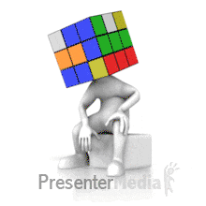
DW dan OLAP
OLAP memanipulasi dan menganalisis data bervolume besar dari berbagai perspektif (multidimensi).
OLAP bekerja dengan data yang berbentuk multidimensi (biasanya berbentuk tiga dimensi yang dikenal dengan data cube.)
Tujuan OLAP adalah menggunakan informasi dalam DW untuk memandu keputusan-keputusan yang strategis.
19

Slide 20

H
N
Y
O
T
A
K
U
Sampai jumpa di sesi berikutnya

